Slide 1


3507 박창빈
3911 박준영

Slide 2


동기
고3이면 대부분 진학과 관련하여 많은 고민이 있을 텐데 물론 담임선생님과 상담을 하면 자신의 등급으로 어디 갈 수 있는지 알 수 있는 프로그램이 있지만 선생님만 사용할 수 있어 접근성이 낮다.그래서 대학별 환산법을 적용하여 점수 계산과 작년 입시결과를 바탕으로 자신의 점수와 해당 학과의 점수를 비교할 수 있는 웹사이트를 만들어 접근성을 높이기 위해 이 프로젝트를 시작하였다.

Slide 3
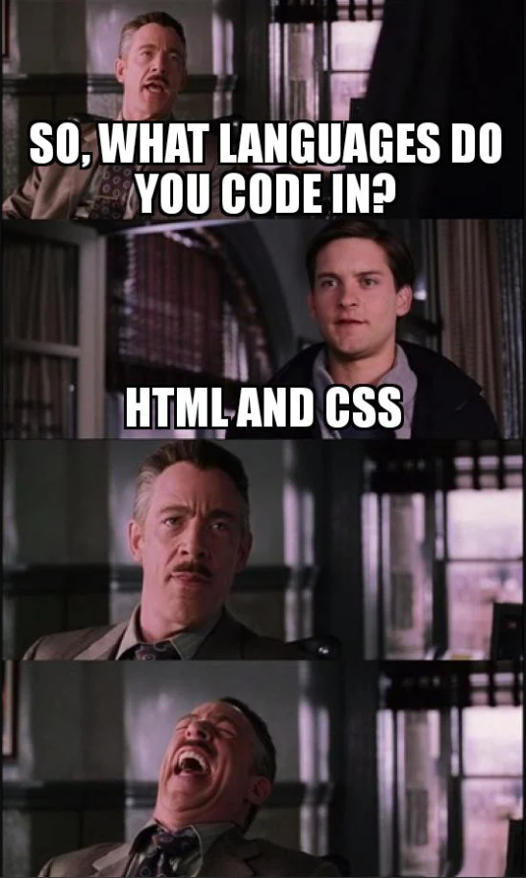

사용한 언어

Slide 4

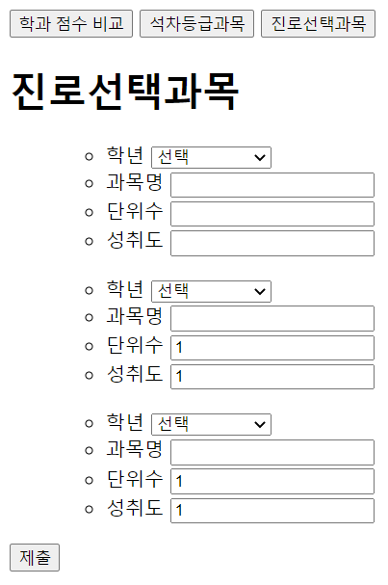
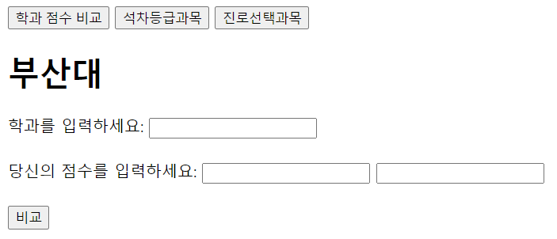
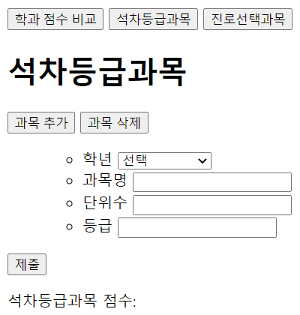
프로토타입

Slide 5
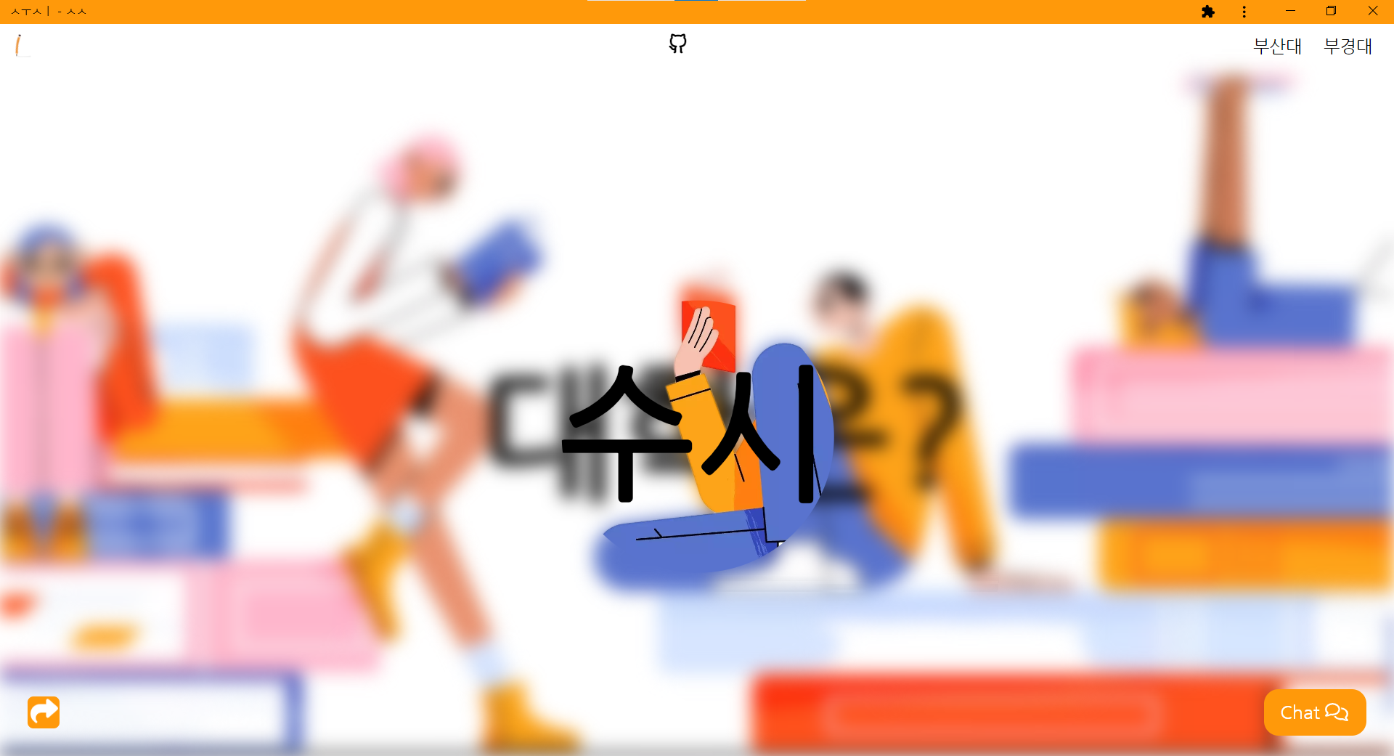
홈 화면

Slide 6
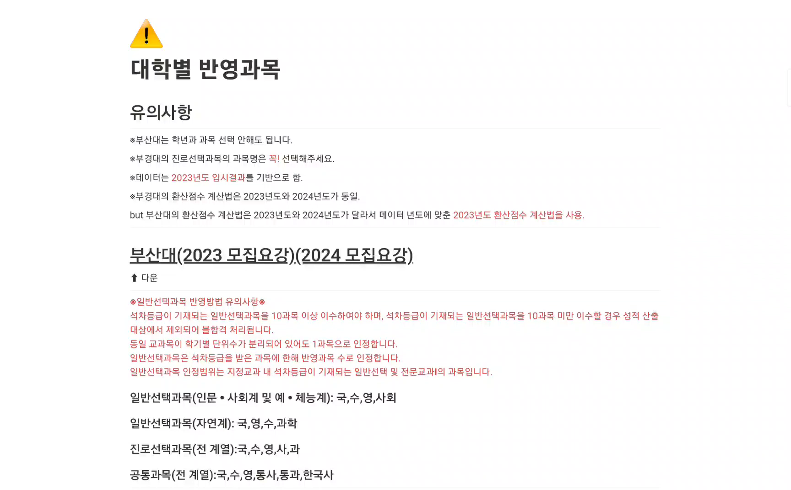
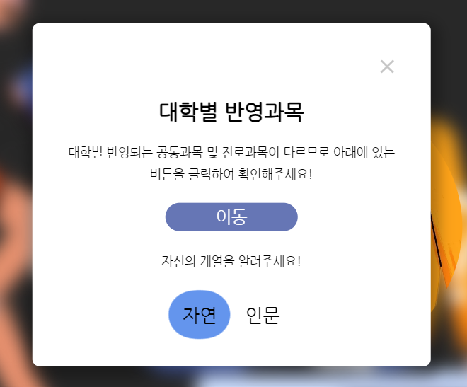
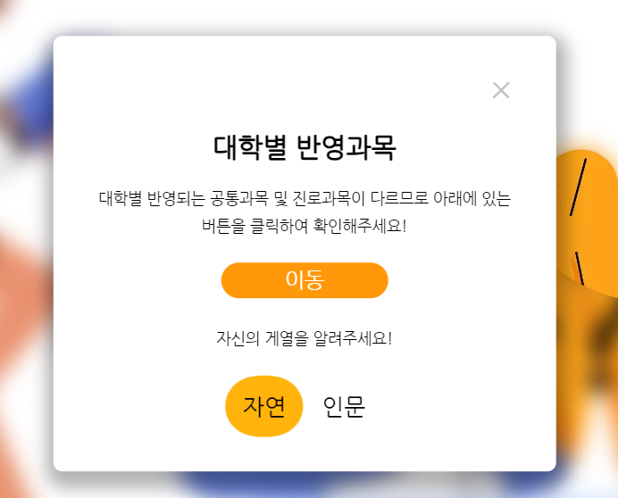
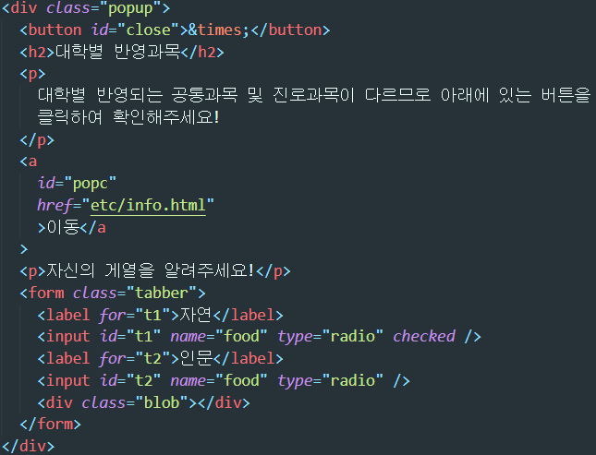

Slide 7
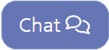

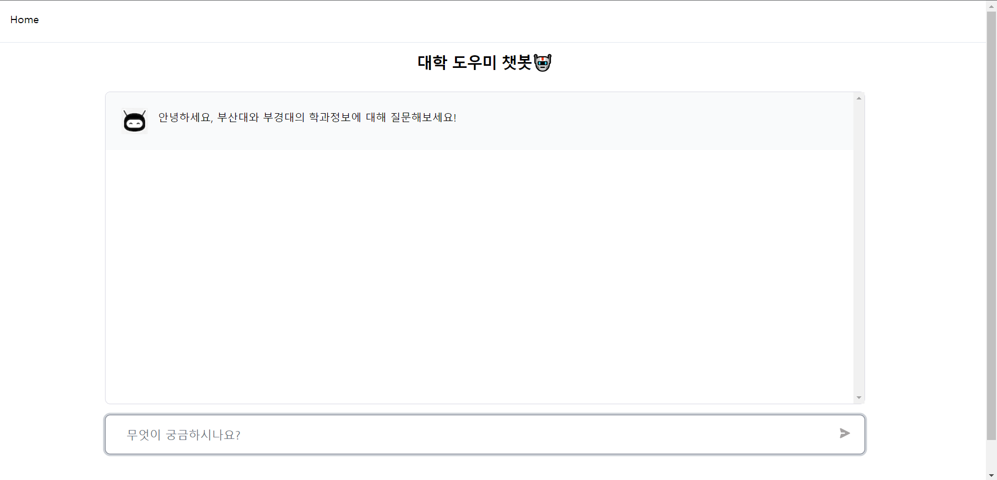

Slide 8


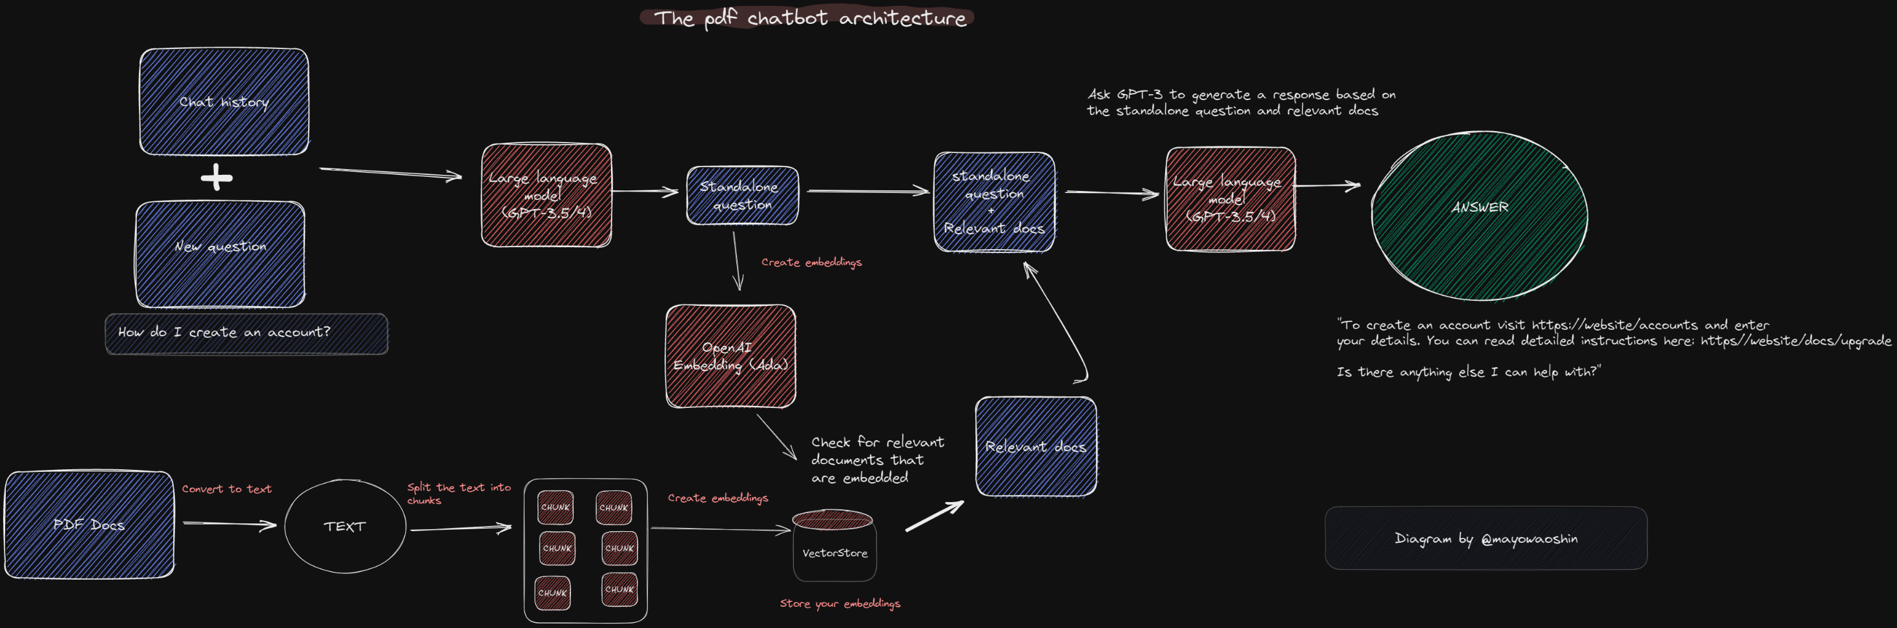
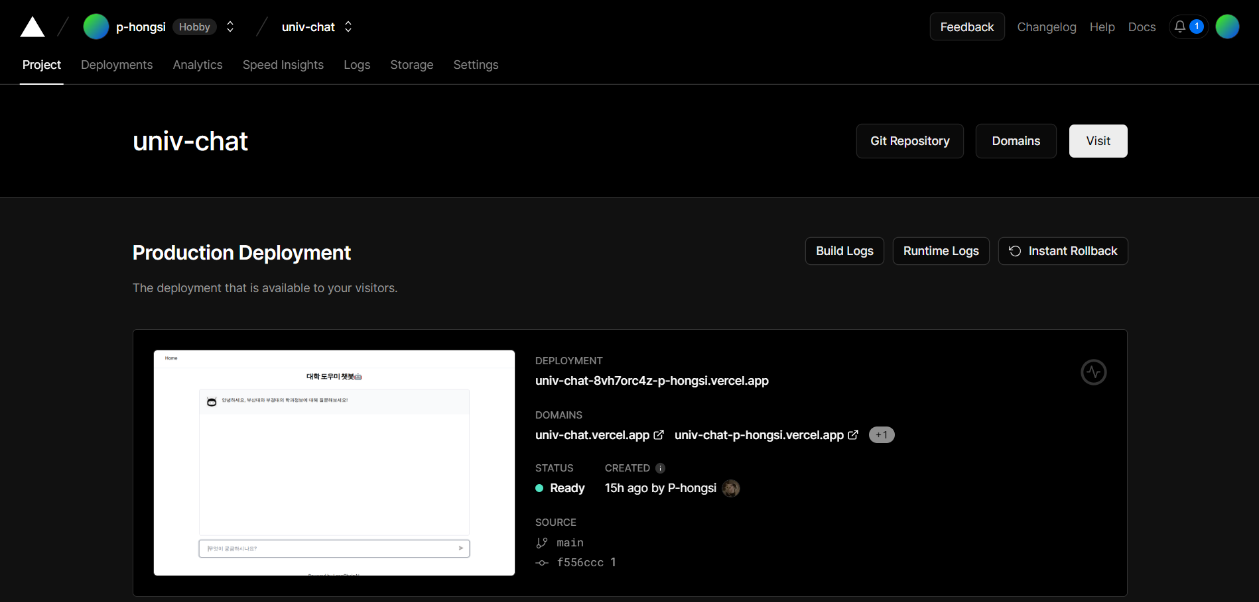

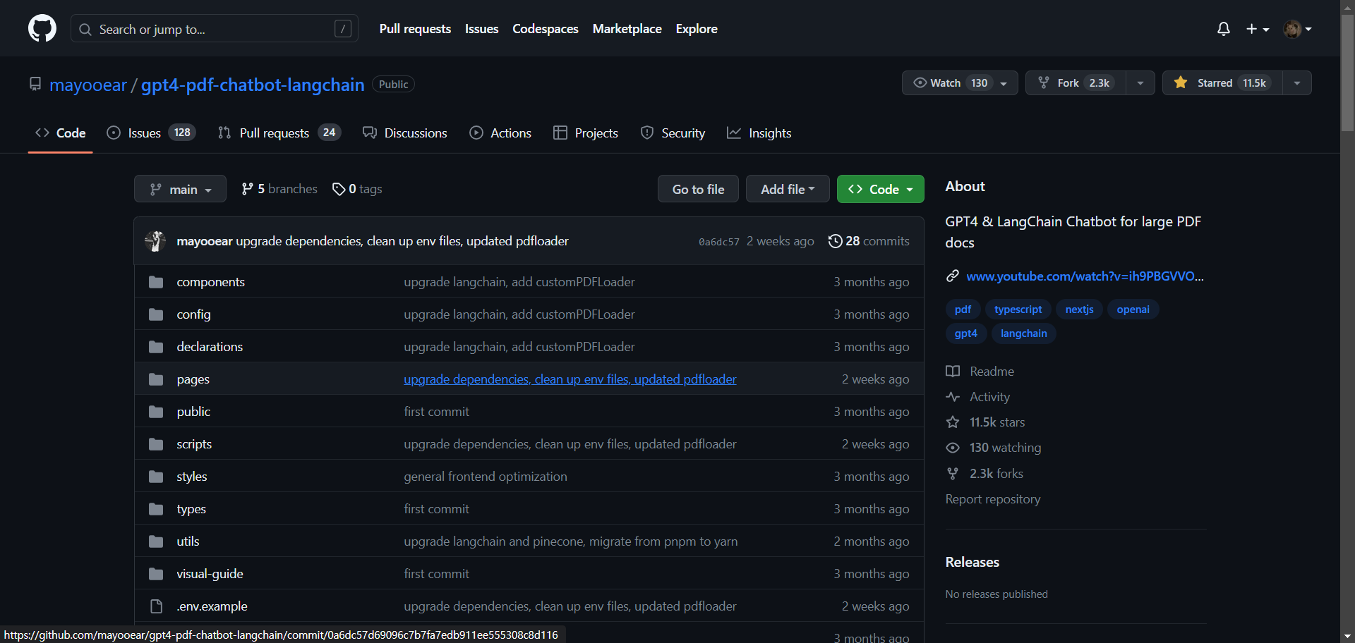
+
+
출처:https://github.com/mayooear/gpt4-pdf-chatbot-langchain

Slide 9
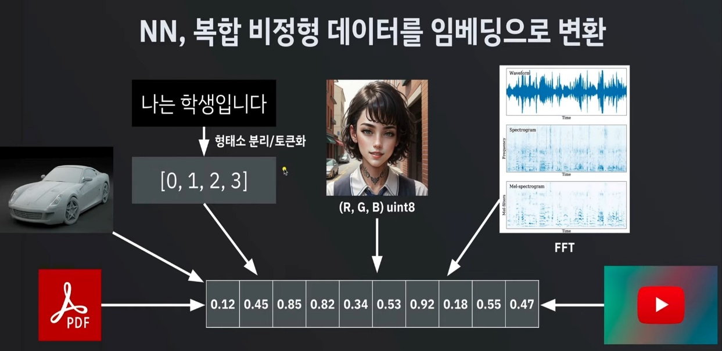
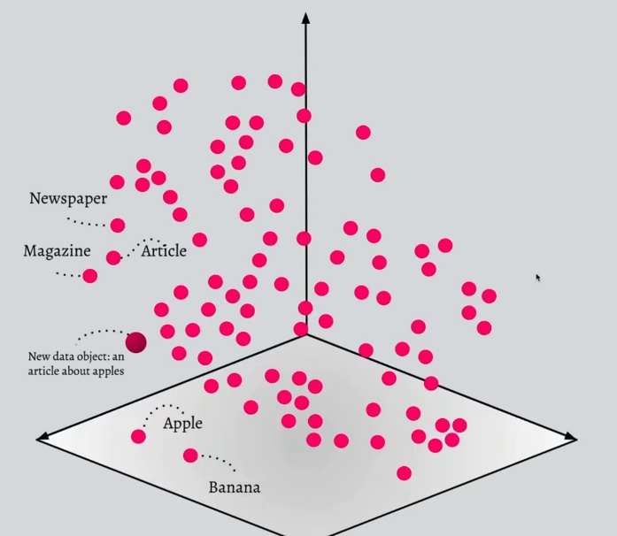
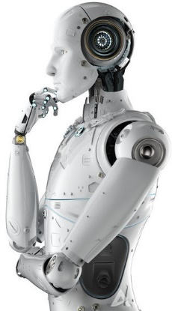
벡터 데이터베이스란
ChatGpt같은 대형 언어 모델(LLM)
*임베딩: 사람이 쓰는 자연어를 기계가 이해할 수 있는 숫자의 나열인 벡터로 바꾼 결과 혹은 그 과정 전체를 의미합니다.

Slide 10
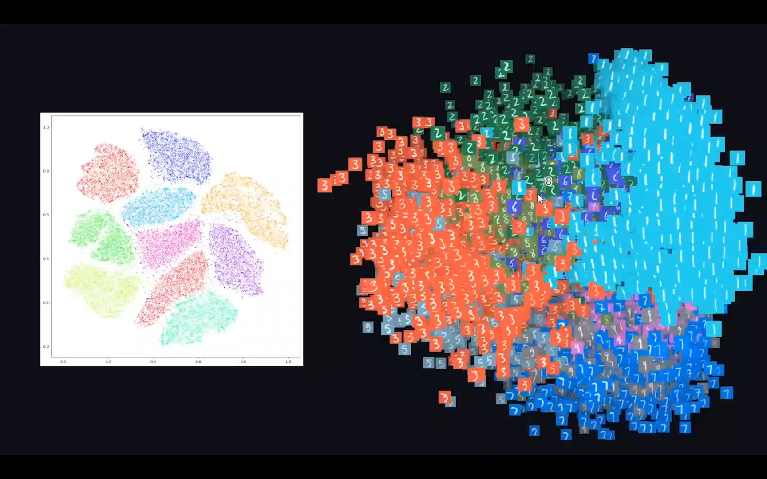

Slide 11
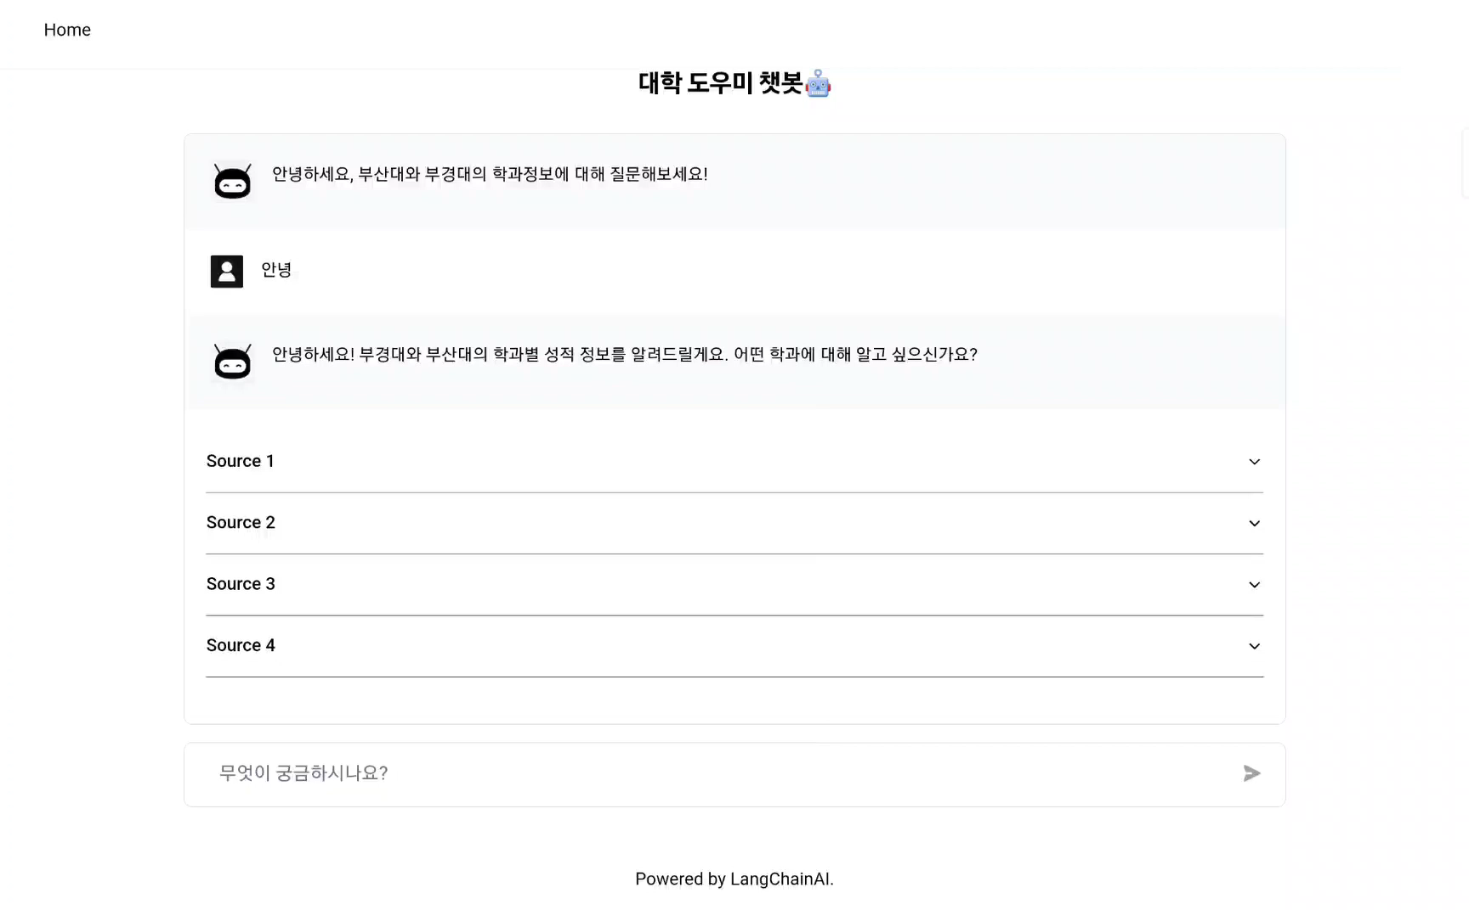

Slide 12
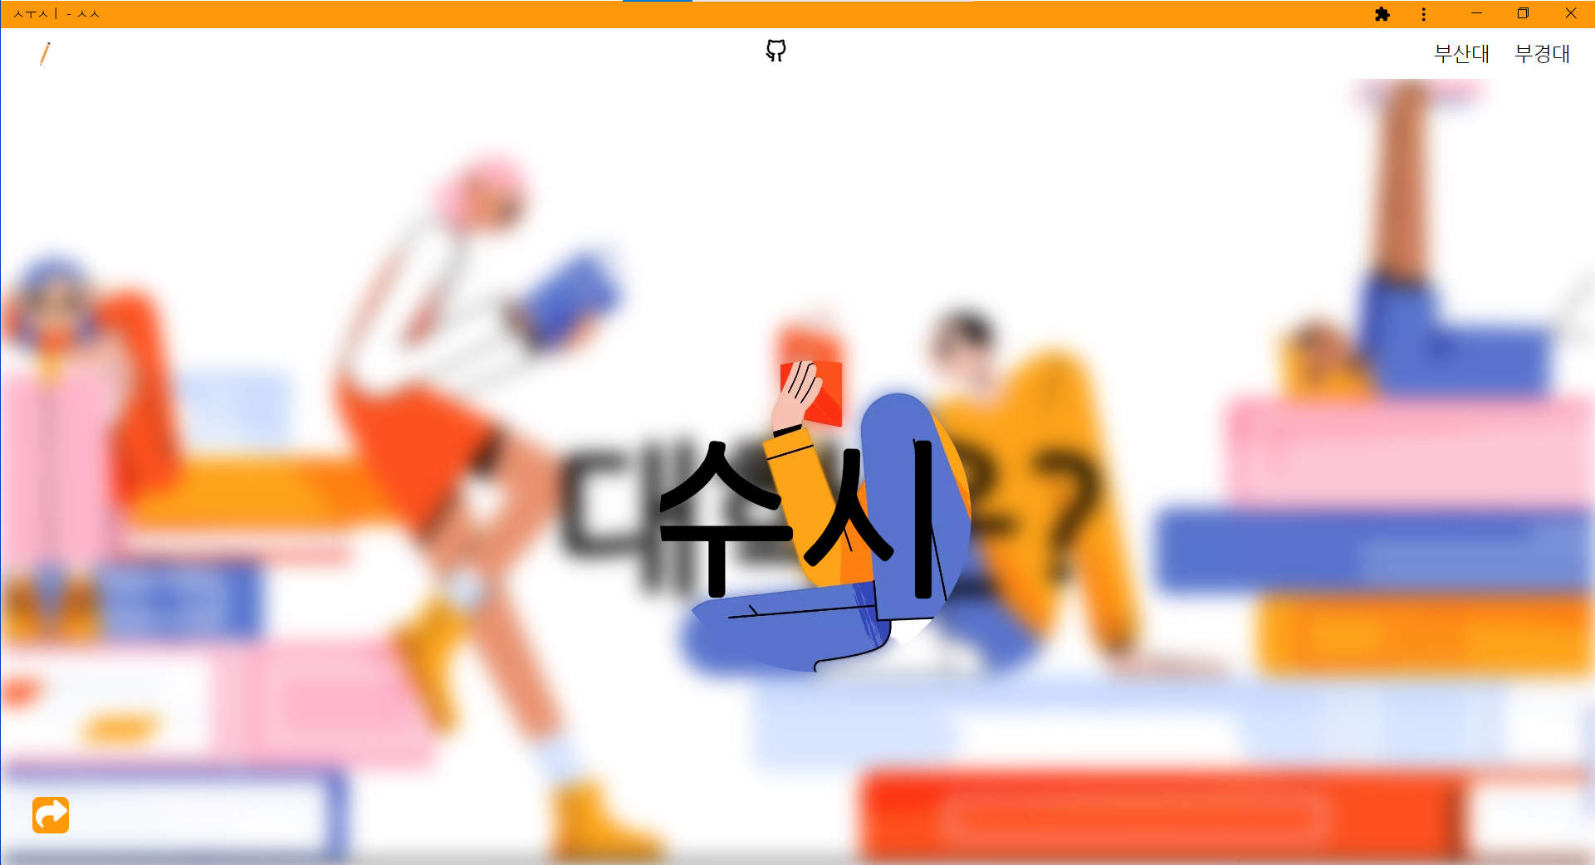
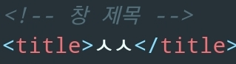

Slide 13

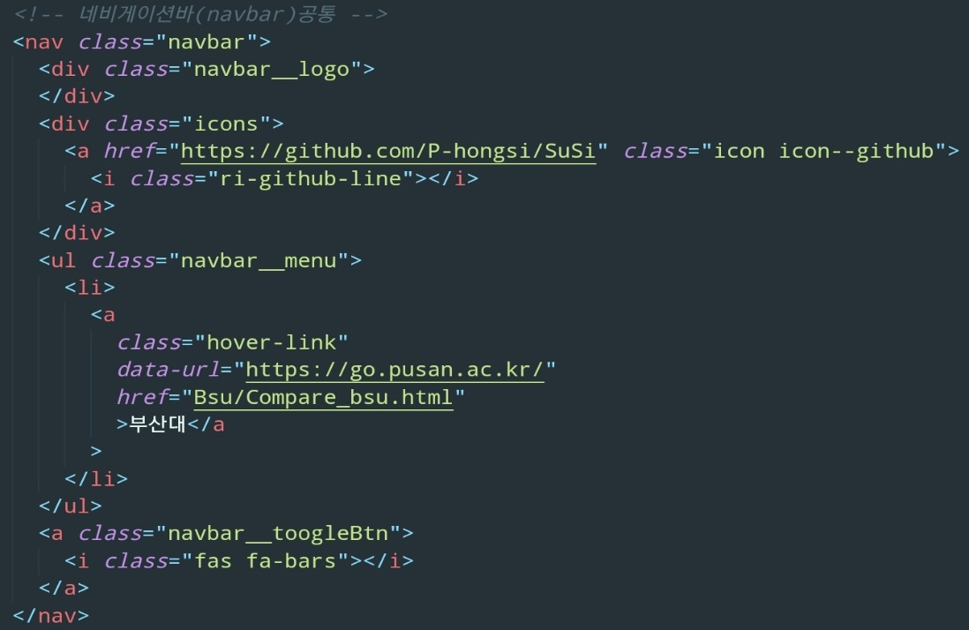
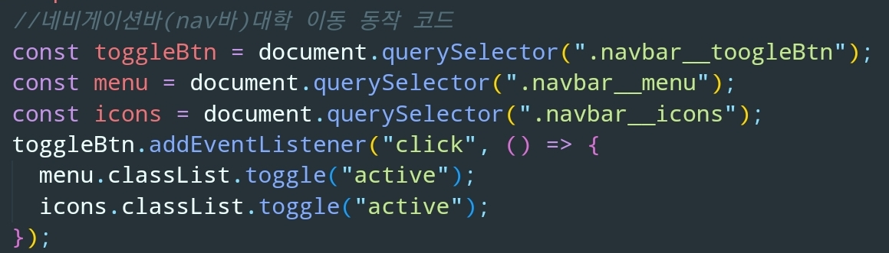

Slide 14
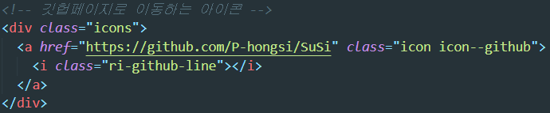

Slide 15
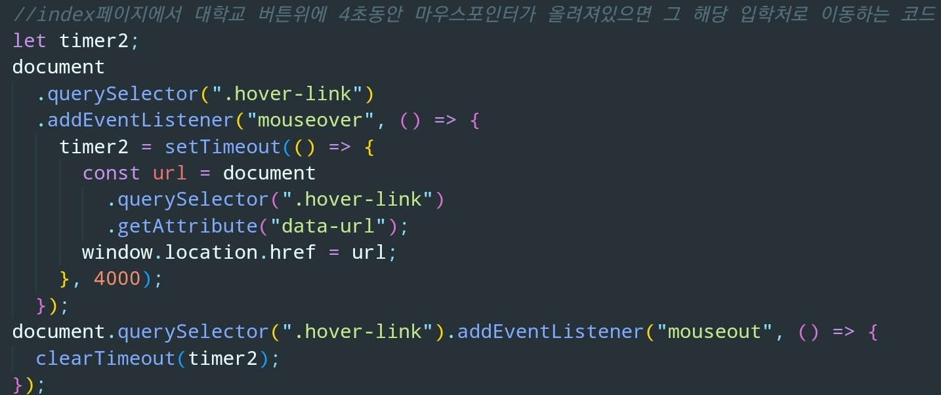

Slide 16
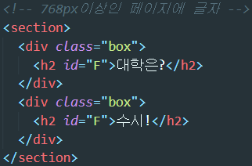
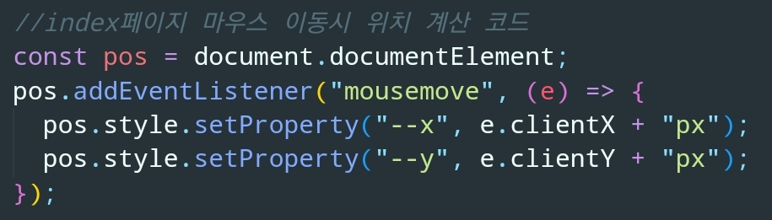

Slide 17

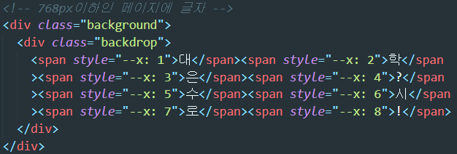

Slide 18
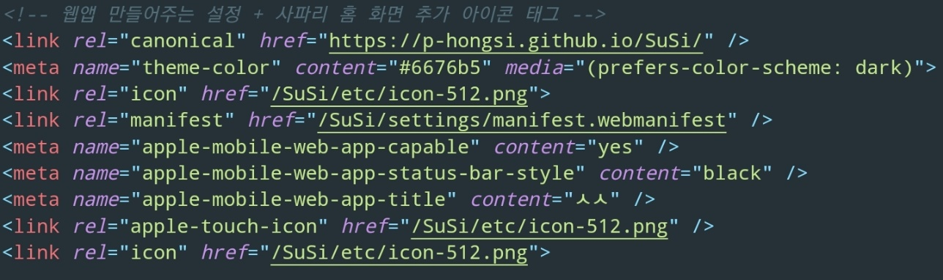

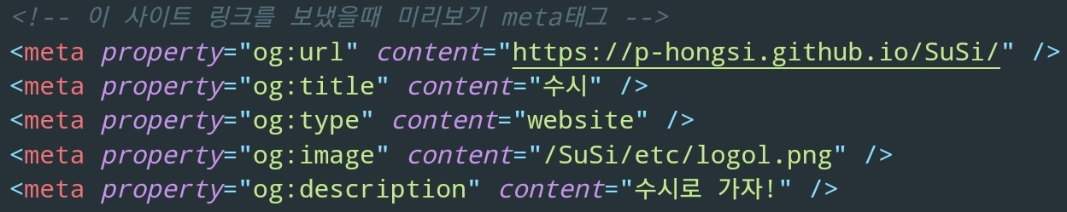

Slide 19
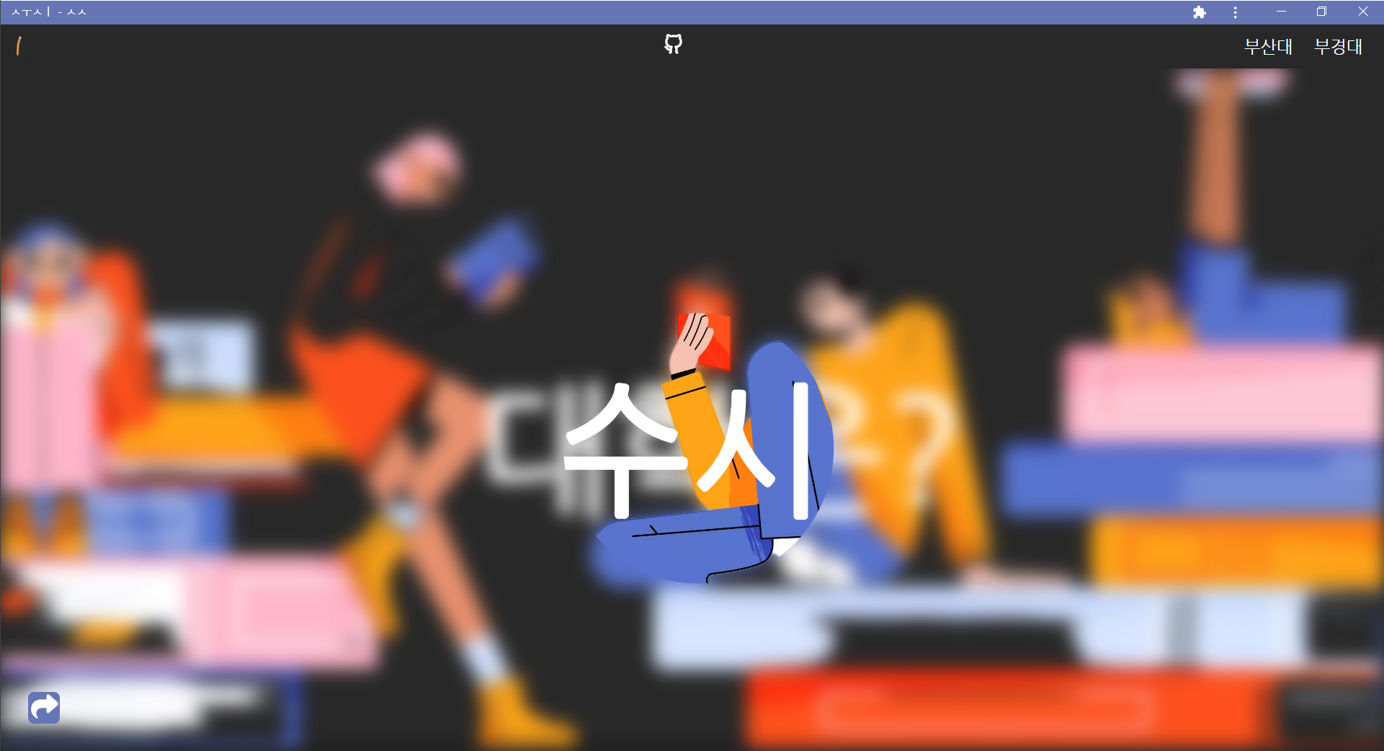


Slide 20
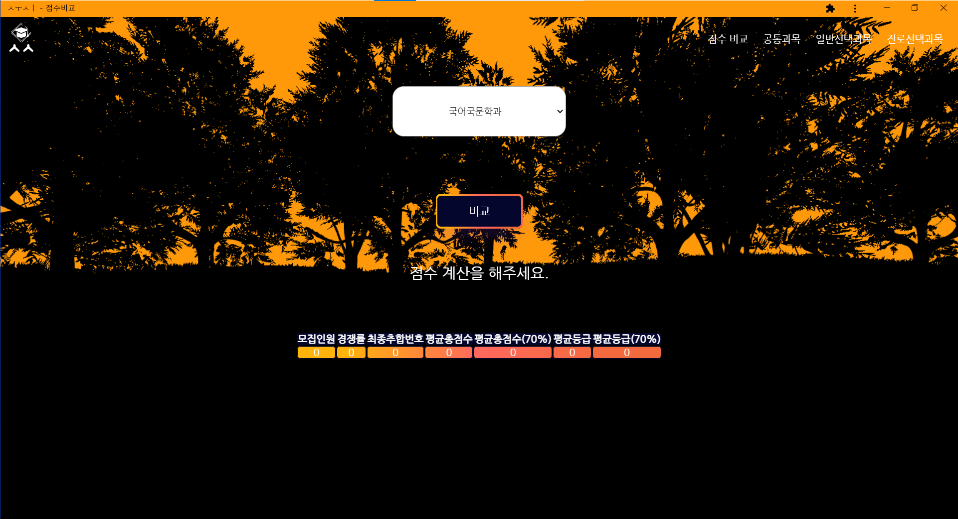
점수 비교

Slide 21
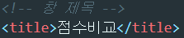

Slide 22
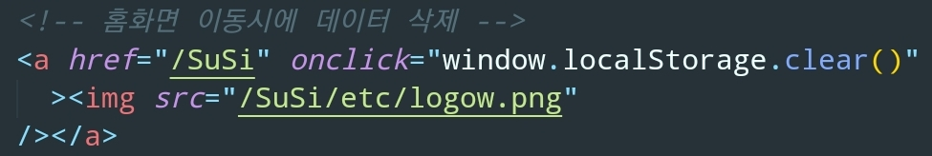

Slide 23
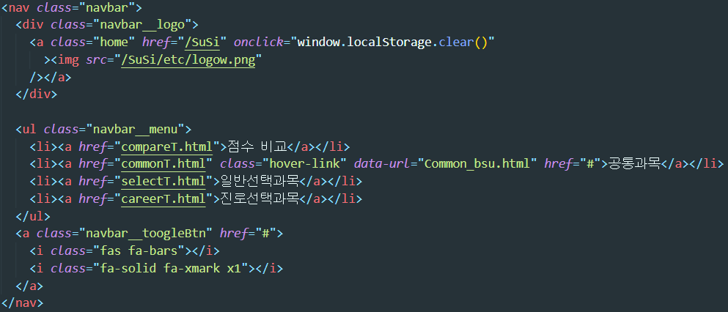

Slide 24
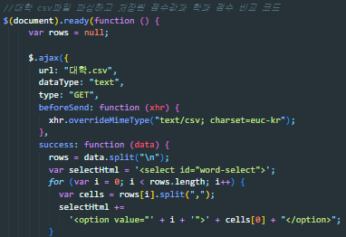


Slide 25
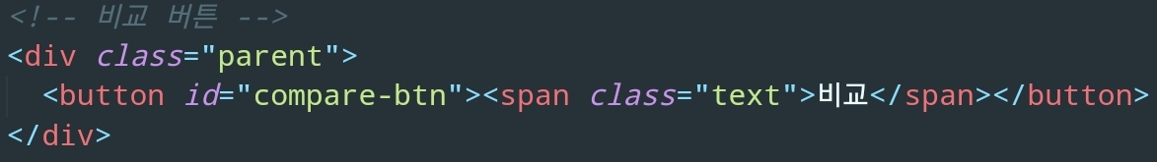

Slide 26
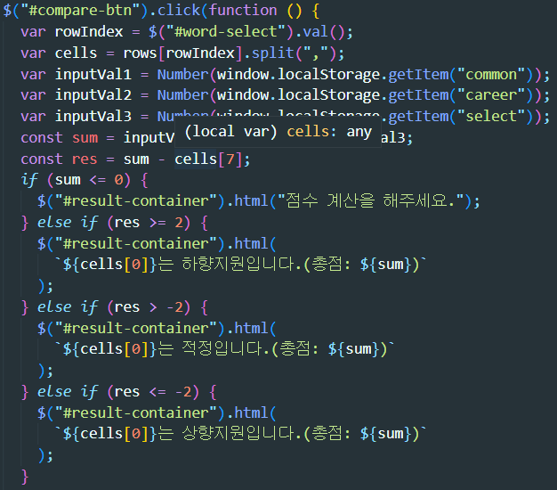
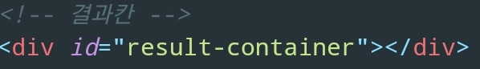

Slide 27
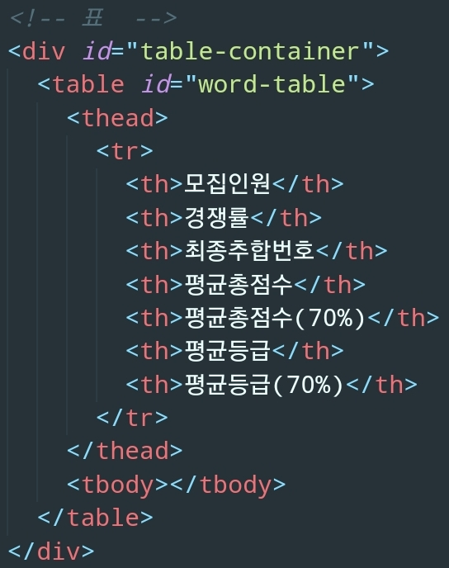
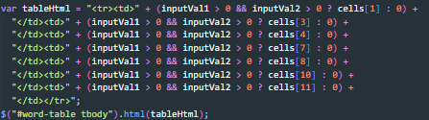

Slide 28
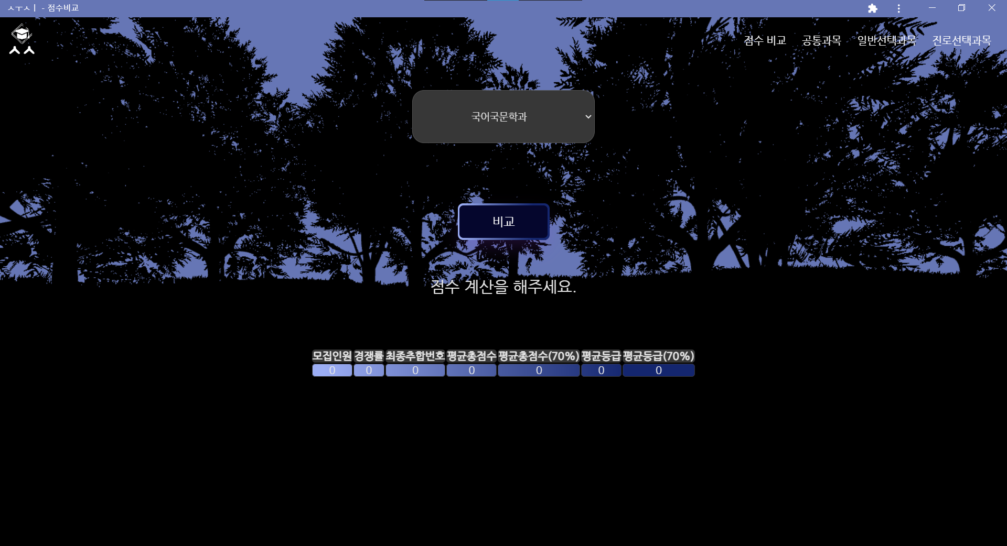

Slide 29
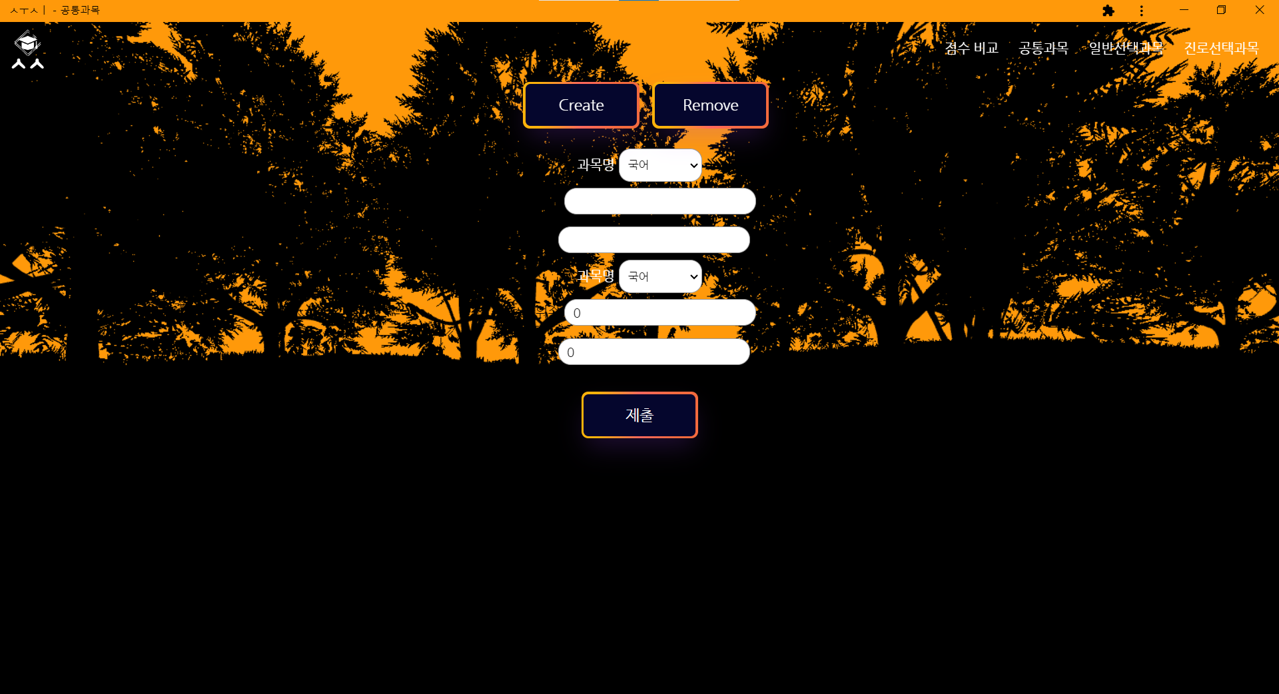
공통과목

Slide 30
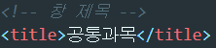

Slide 32
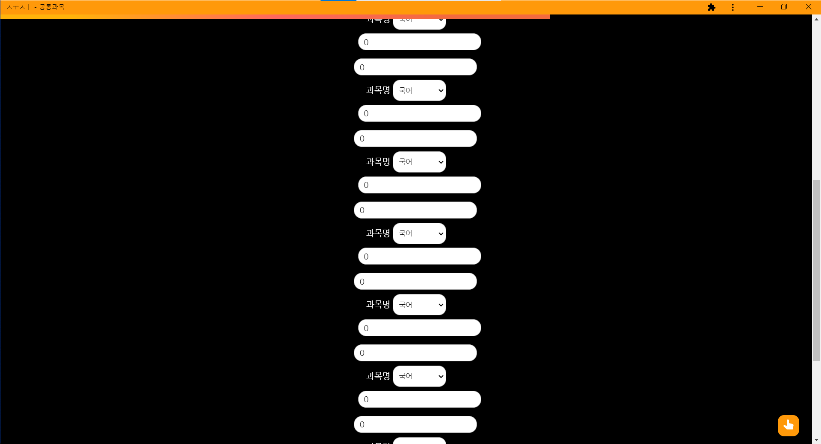
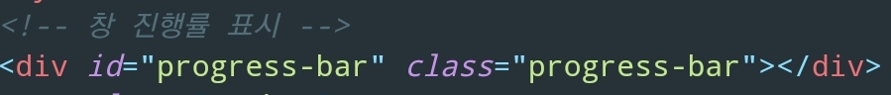
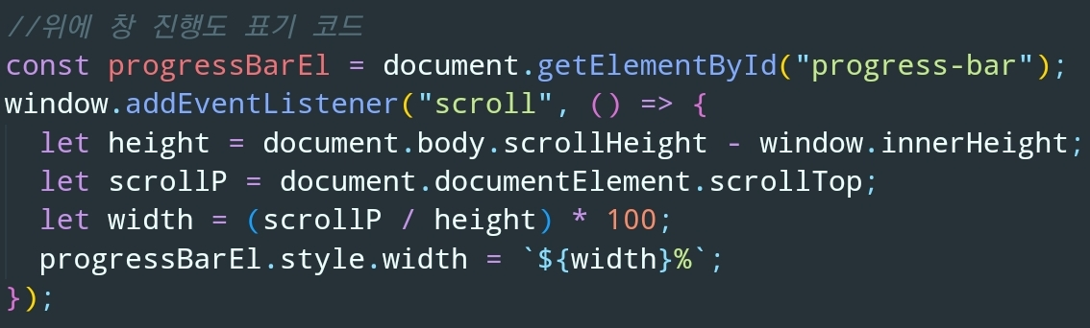

Slide 33
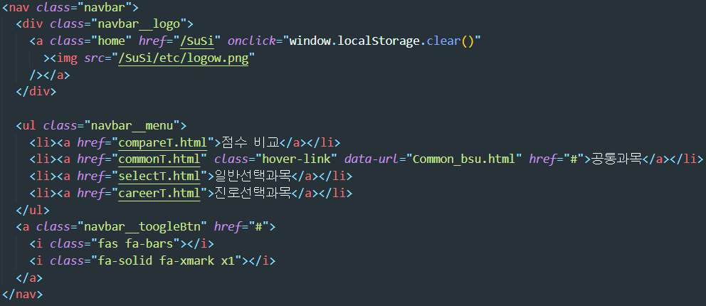

Slide 34
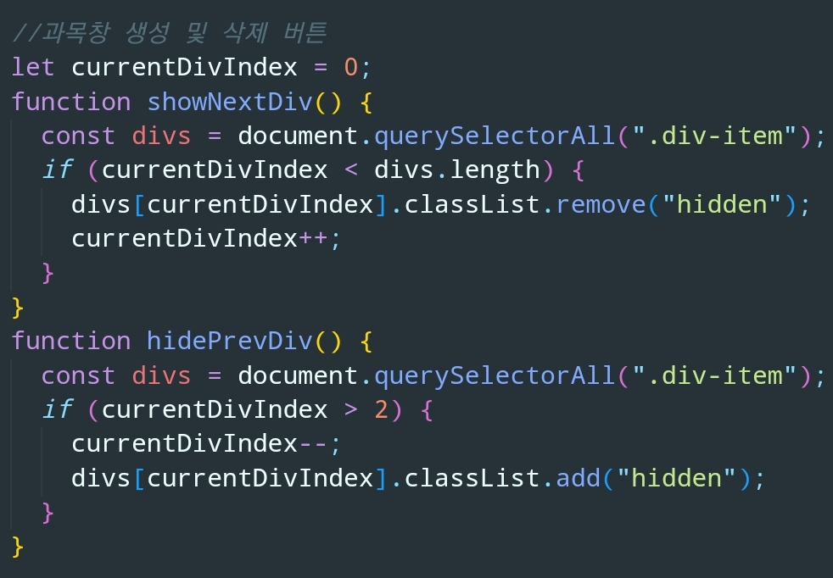
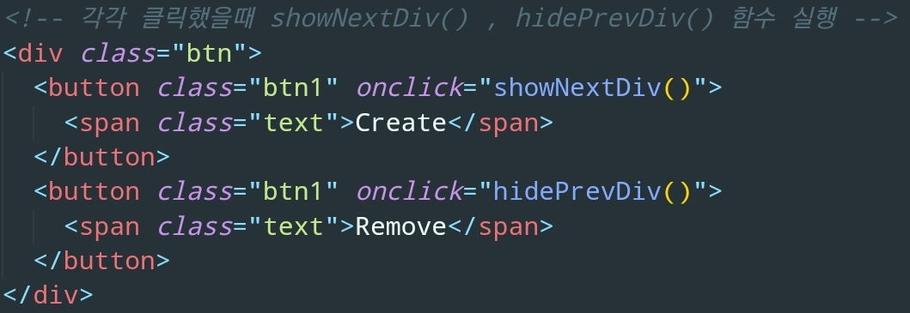

Slide 35


Slide 36



Slide 37


Slide 38


Slide 39

일반선택과목

Slide 40


Slide 42


Slide 45


Slide 46


Slide 48


Slide 49

진로선택과목

Slide 50


Slide 52


Slide 53


Slide 54



Slide 55


Slide 56


Slide 57


문제해결(사파리 줌인 없애기)
문제해결!

Slide 58




문제해결(값 저장하기)
문제해결!

Slide 59


문제해결(학과 선택)
문제해결!
문제해결!

Slide 60


문제해결(PWA창 색 변경)
문제해결!

Slide 61




문제해결(3D오브젝트 로딩 시간 단축)
문제해결!

Slide 62



문제해결(특정 문자 or 숫자만 입력)
문제해결!

Slide 63





넣고 싶어서 넣은 기능^^

Slide 64
느낀 점 및 아쉬운 점
느낀 점
만들고 보니 부산대와 부경대만큼은 환산법을 외울 정도로 환산식을 많이 보았고 구현하기에 생각보다 어려웠다.거기다가 그 많은 학교의 환산식을 구현하는 거는 개인이 하기에는 좀 어려울 것 같다고 느꼈다.
그렇지만 이거를 만드는 과정에서 많은 오류나 개선할 점,추가하고 싶은 것들이 있었는데 그걸 해결하거나 추가하는 과정에서 찾아보기도(e.g. 비동기와 동기 / script태그와 link태그 차이 / PWA / JS이벤트 등) 하면서 공부가 되었던 것 같다.
아쉬운 점
기능적인 부분에서는 아무래도 수시이다 보니 많은 과목을 직접 입력해야 한다는 번거로움이 가장 아쉬운 부분인 것 같고 또 최대한 여러 페이지를 만들 수 있게 대학 점수 비교하는 부분을 .csv파일을 이용하긴 했지만 더 많은 대학을 만들지는 못해 아쉬운 것 같다 .

